Slide 1

Calibration of Cognitive Tests
to Address The Reliability Paradox
for Decision-conflict Tasks
2023 Nature Communications Kucina et al.
by YuKi

Slide 2
Introduction
Reliability
冲突控制任务中的RT差异效应
冲突控制任务通常涉及两种信息的竞争
例如
在Stroop任务中，颜色名称和实际的颜色不同
在Simon任务中，目标的颜色和位置可能指向两种不同的反应
在Flanker任务种，中间箭头的方向与两侧箭头方向相反
被试空间注意力（个体差异）的不同会使其在这些认知实验中有不同的RT值（实验效应），这在很多实验中都被证明了(Eriksen, 1995; Hommel, 2011; MacLeod, 1991)
2 / 20
Notes:
Eriksen, C. W. The flankers task and response competition: a useful tool for investigating a variety of cognitive problems. Vis. Cogn. 2, 101–118 (1995).
Hommel, B. The Simon effect as tool and heuristic. Acta Psychol. 136,189–202 (2011).
MacLeod, C. M. Half a century of research on the Stroop effect: an integrative review. Psychol. Bull. 109,163–203 (1991).

Slide 3
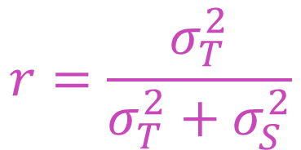
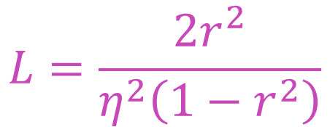
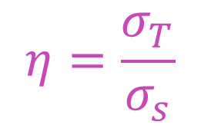
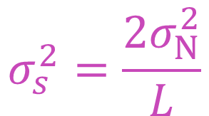
Introduction
Reliability
信度悖论
信度悖论(Reliability Paradox)，一个稳定的实验效应，不一定代表稳定的个体差异 (Logie et al., 1996). 这是由于反应时的差异会被实验中的噪声影响 (Overall & Woodward, 1975).
观察所有被试在某两个实验条件下的反应时有差异，但对于某个被试来讲，这两个实验条件下的反应时差异可能不明显
总变异=特质的变异+状态的变异。
换句话说，个体的某个特质是真值，但是个体可能每次做实验时的状态有高低，所以反应时才有差异。
$$r=\frac{σ_{T}^{2}}{σ_{T}^{2}+σ_{S}^{2}}$$
$$σ_{s}^{2}=\frac{2σ_{N}^{2}}{L}$$
$$η=\frac{σ_{T}}{σ_{s}}$$
$$L=\frac{2r^{2}}{η^{2}\left(1−r^{2}\right)}$$
我推不出来
3 / 20
r$:$ 信度, L$:$试次数, $σ_{T }^{2}: 特质分数$变异, $σ_{S }^{2}: 状态$分数变异, $σ_{N }^{2}: 噪声$分数变异
Notes:
Logie,R.H., Sala,S.D., Laiacona,M., Chalmers,P. &Wynn, V. Group aggregates and individual reliability: the case of verbal short-term memory. Mem. Cogn. 24,305–321 (1996).
Overall, J. E. & Woodward, J. A. Unreliability of difference scores: a paradox formeasurement of change. Psychol. Bull. 82,85–86 (1975).

Slide 4
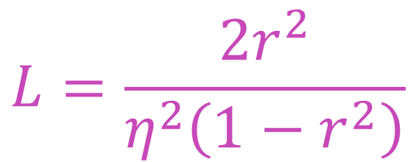
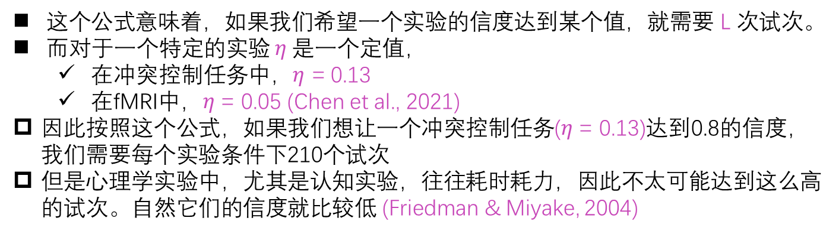
Introduction
Reliability
需要多少
试次数
$$L=\frac{2r^{2}}{η^{2}\left(1−r^{2}\right)}$$
这个公式意味着，如果我们希望一个实验的信度达到某个值，就需要 L 次试次。
而对于一个特定的实验 $η$是一个定值，
在冲突控制任务中，$η$ = 0.13
在fMRI中，$η$ = 0.05 (Chen et al., 2021)
因此按照这个公式，如果我们想让一个冲突控制任务($η$ = 0.13)达到0.8的信度，我们需要每个实验条件下210个试次
但是心理学实验中，尤其是认知实验，往往耗时耗力，因此不太可能达到这么高的试次。自然它们的信度就比较低 (Friedman & Miyake, 2004)
4 / 20
Notes:
Chen, G. et al. Trial and error: a hierarchical modeling approach to test-retest reliability. Neuroimage 245,118647(2021).
Friedman, N. P. & Miyake, A. The relations among inhibition and interference control functions: a latent-variable analysis. J. Exp. Psychol. Gen. 133,101–135 (2004).

Slide 5
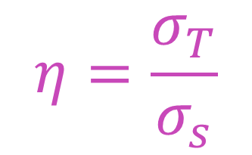
Introduction
Reliability
为什么需要改进冲突任务
$$η=\frac{σ_{T}}{σ_{s}}$$
鉴于这个现实，人们开始放弃用RT来描述冲突任务中的差异 (Draheim et al., 2019), 开始寻找替代性的测量方法 (Draheim et al., 2021), 比如处理过程中速度与策略的差异 (Hedge et al., 2022).
但是本文作者认为，研究RT的差异也是非常重要的。
如果不能增加每个实验条件下的试次数，那么只能通过增加特质分数 (真分数) 变异与状态分数变异的比值，来提升实验的信度
因此，作者修改了了Stroop，Simon和Flanker实验，让它们的实验效应更明显——冲突组和控制组的差异更显著
5 / 20
Notes:
Draheim,C., Mashburn, C.A., Martin,J. D.&Engle, R. W. Reaction time in differential and developmental research: a review and commentary on the problems and alternatives. Psychol. Bull. 145, 508–535 (2019).
Draheim, C., Tsukahara, J. S., Martin, J. D., Mashburn, C. A. & Engle, R. W. A toolbox approach to improving the measurement of attention control. J. Exp. Psychol. Gen. 150,242–275 (2021).
Hedge, C., Powell, G., Bompas, A. & Sumner, P. Strategy and processing speed eclipse individual differences in control ability in conflict tasks. J. Exp. Psychol. Learn. Mem. Cogn. 48,1448–1469 (2022).

Slide 6
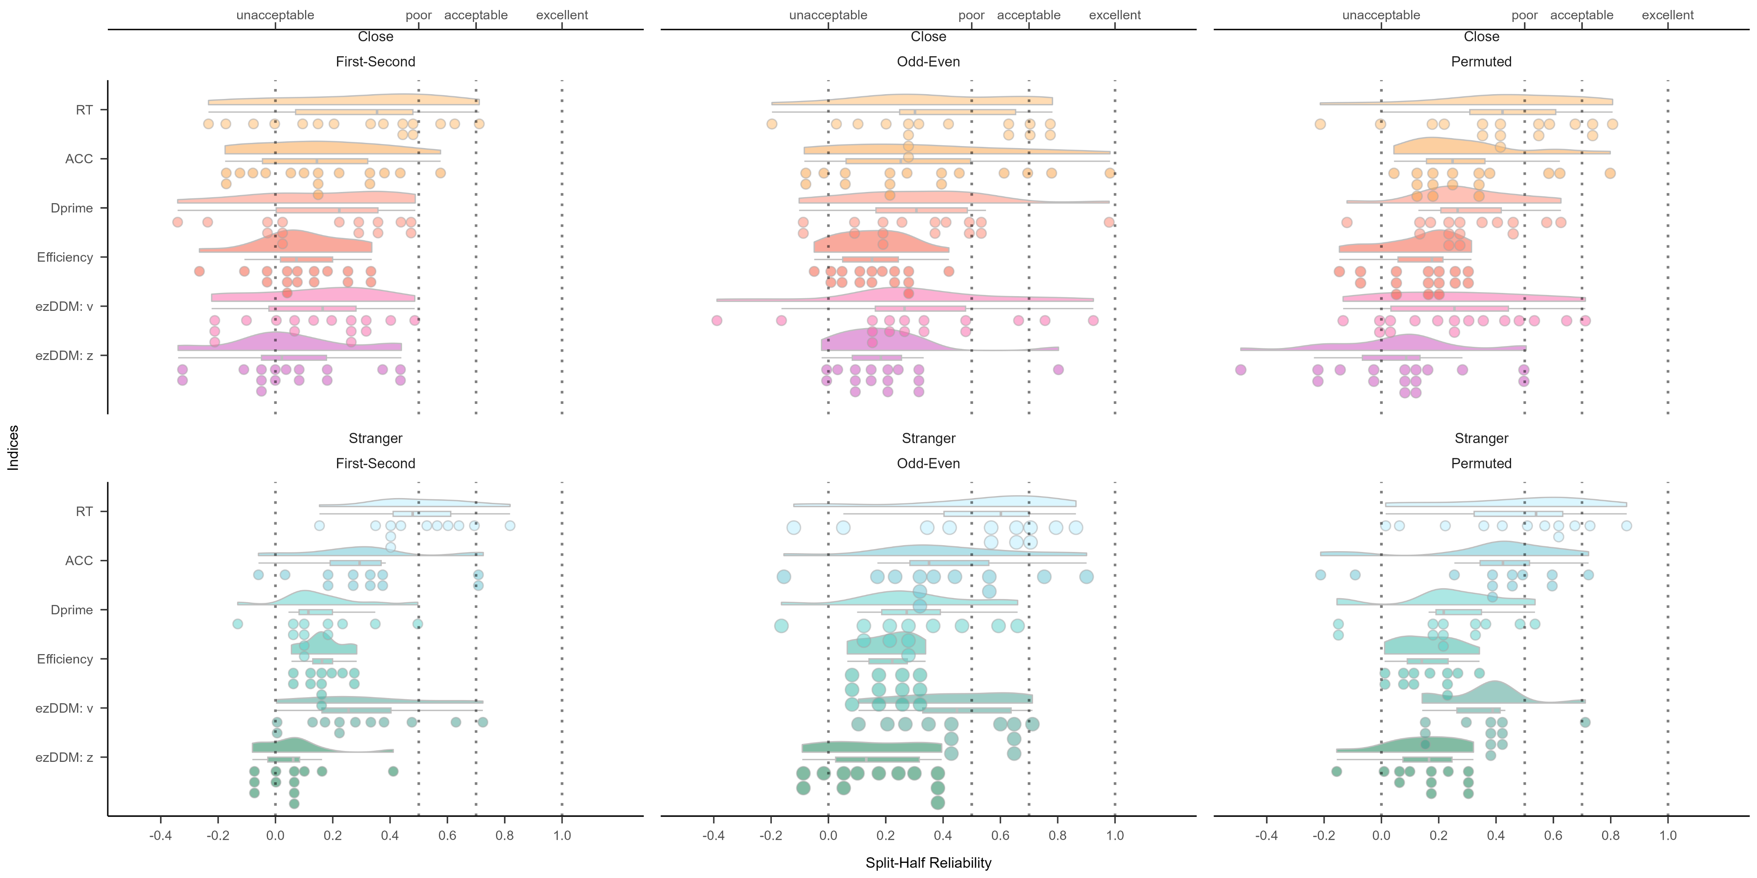
Introduction
Reliability
RT依然是最稳定的指标
以我们目前的实验来看，反应时依然是信度最高的指标
但Self-Stranger的SPE稳定性好于Self-Close，也证明了这篇文章的论点——如果我们放大认知任务中的差异性，会让信度更高
6 / 20

Slide 7
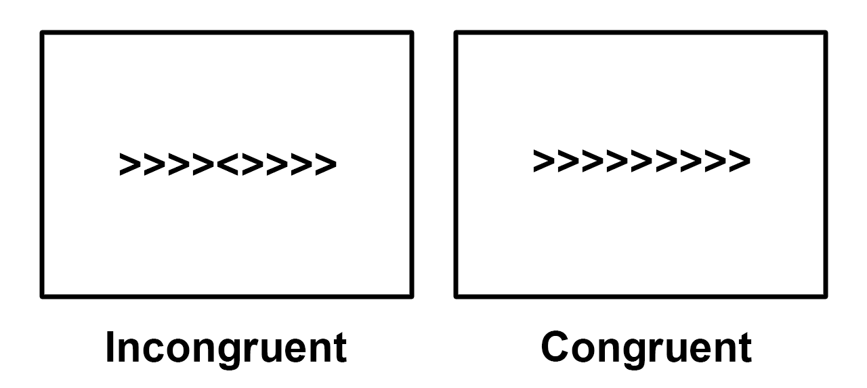
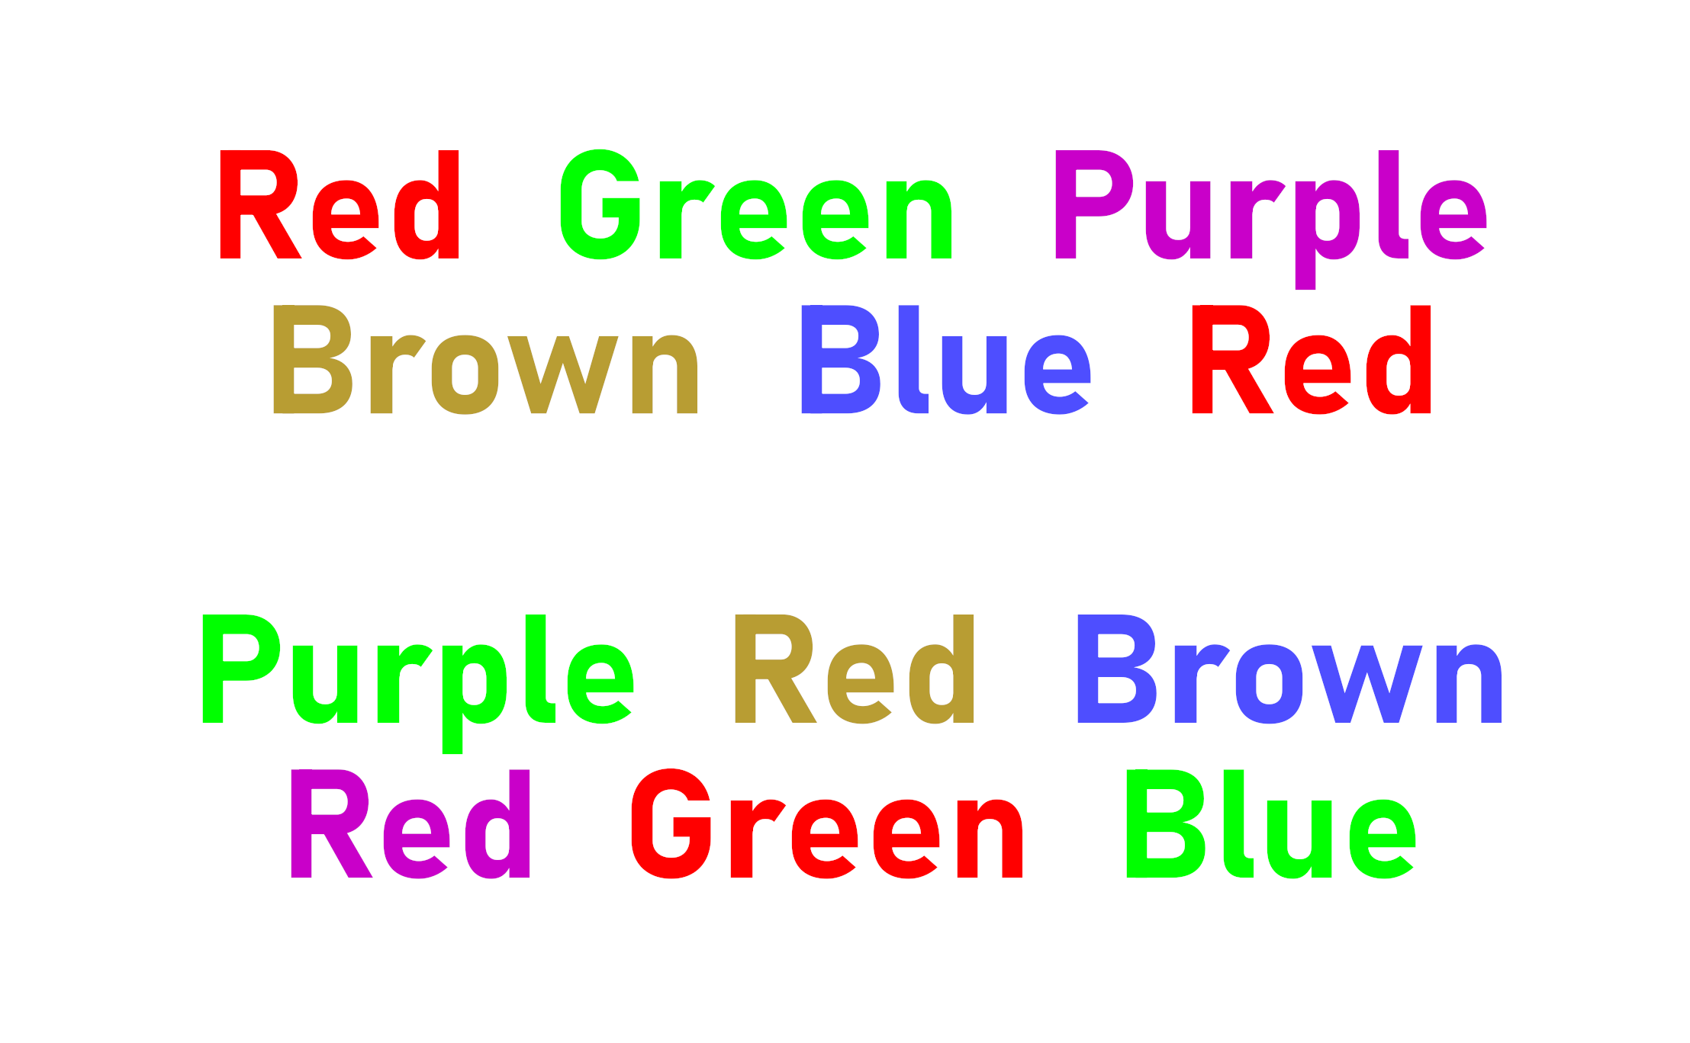
Stroop Task
Reliability
回顾Stroop
Stroop：文字意思和文字颜色的冲突
7 / 20

Slide 8
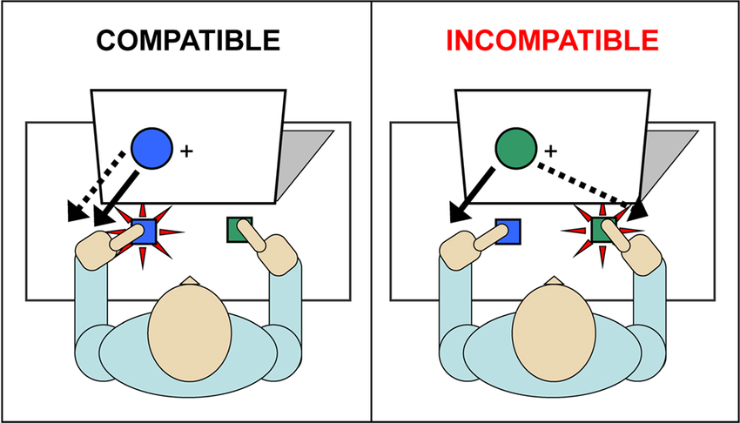
Simon Task
Reliability
回顾Simon
Simon：目标所在位置与目标颜色所对应反应的冲突
8 / 20

Slide 9
Flanker Task
Reliability
回顾Flanker
Flanker：中间箭头方向和周围箭头方向的冲突
9 / 20

Slide 10
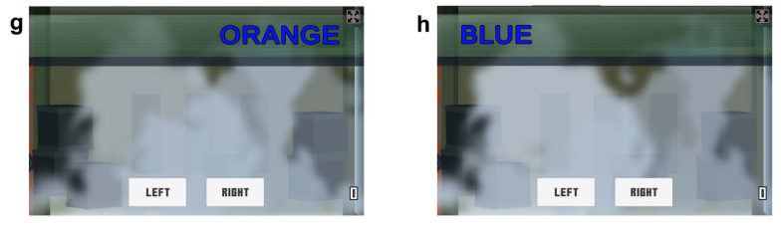
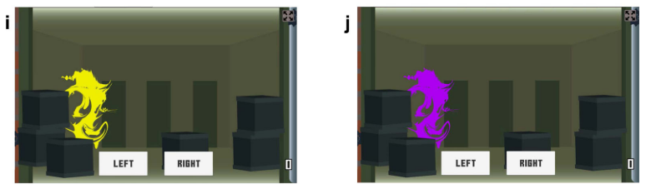
Stroopon Task
Reliability
Stroop +
Simon
根据单词的颜色来判断迷雾后面的敌人在左侧还是右侧
Stroop的成分，单词的意思和颜色会有冲突
Simon的成分，单词所在位置与与需要反应的位置冲突
10 / 20

Slide 11
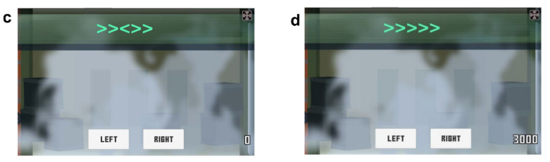
Flankon Task
Reliability
Simon
+
Flanker
根据中间箭头的方向判断迷雾后面的敌人在左侧还是右侧
Flanker的成分，周围箭头的方向可能与中间箭头方向冲突
Simon的成分，箭头所在位置可能与需要反应的位置冲突
11 / 20

Slide 12
Response 1 or 2
Reliability
对颜色反应
对意义反应
实验中敌人的颜色，会决定你应该对字体的颜色还是字体的意思进行反应
比如，
黄色敌人意味着你需要对字体的颜色反应，
紫色敌人意味着你需要对字体的意思反应
12 / 20

Slide 13
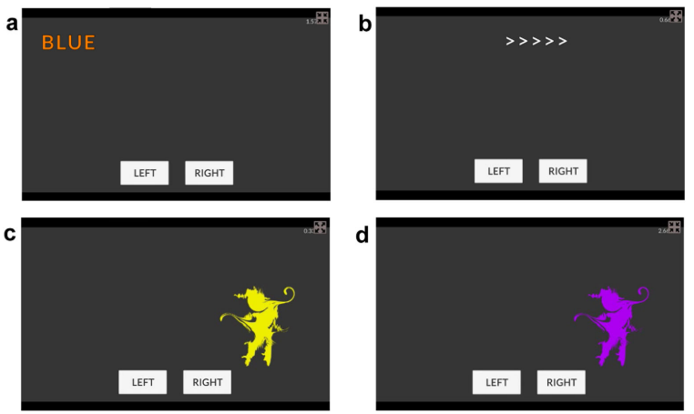
Gamified or not
Reliability
是否有
游戏化情景
游戏化的实验情景会让实验的冲突效应更显著
作者在删除了游戏化的情景后，将两个范式结合的做法，依然可以使得其效应量大于原有实验
13 / 20

Slide 14
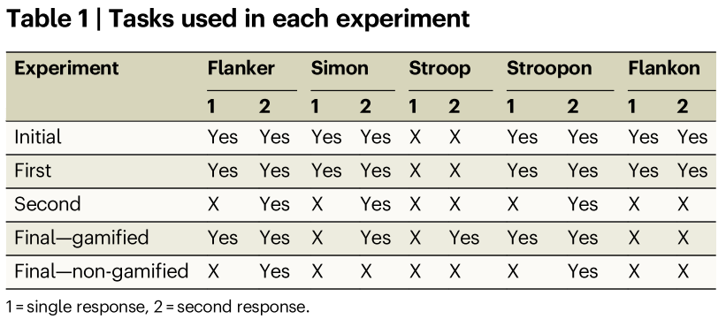
Response
Reliability
每个范式具有哪些特性
三种原始范式(Flanker, Simon, Stroop)，
两种作者组合的范式(Stroopon, Flankon)
是否存在第二反应
是否进行游戏化处理
14 / 20

Slide 15
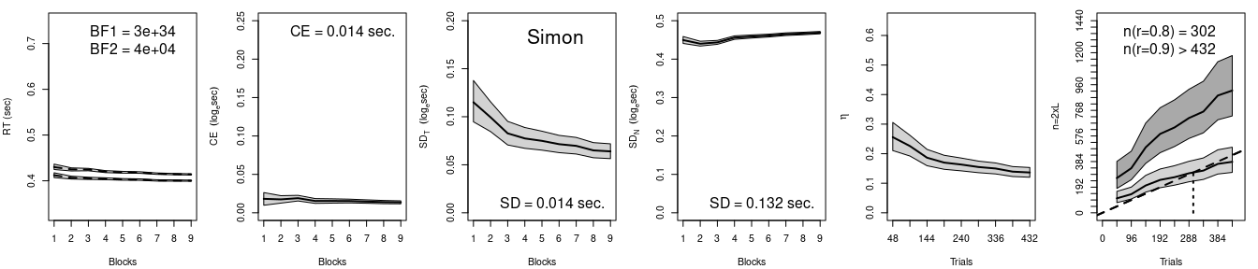
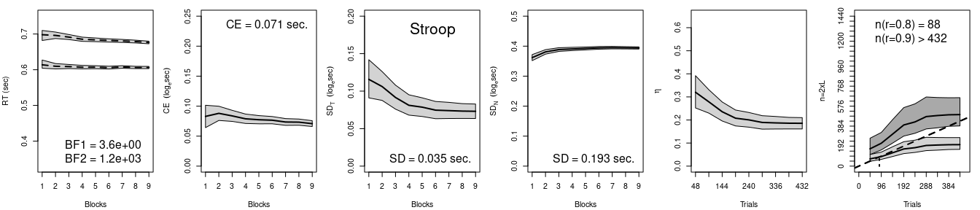
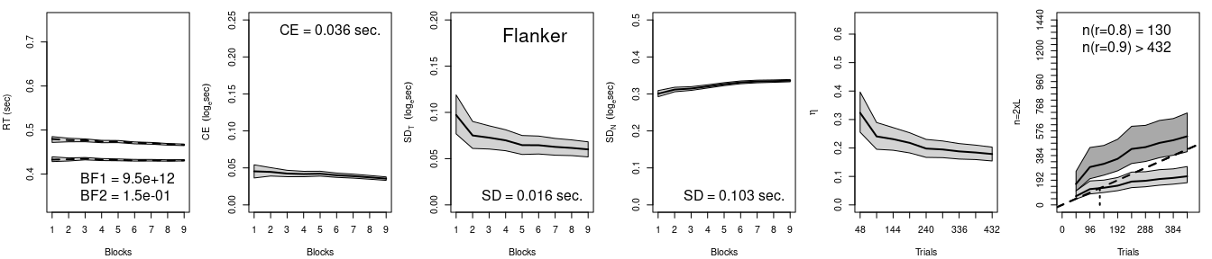
Result
原始实验
Reliability
模型中自变量
Block: 区块的序号
Conflict: 冲突与否
Subject: 被试序号
15 / 20
方程中包含这三个自变量

Slide 16
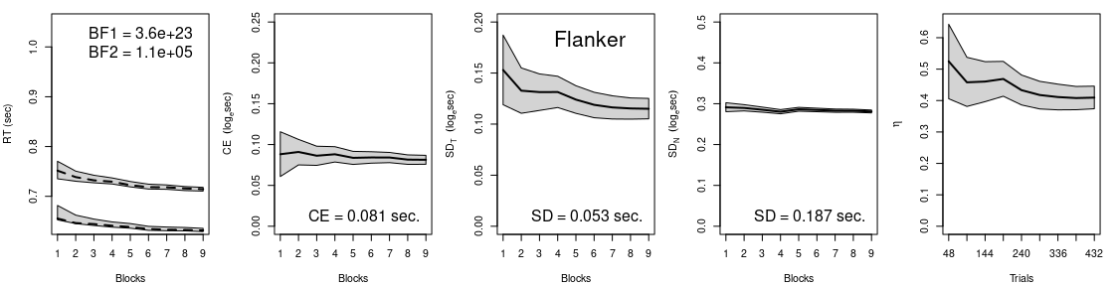
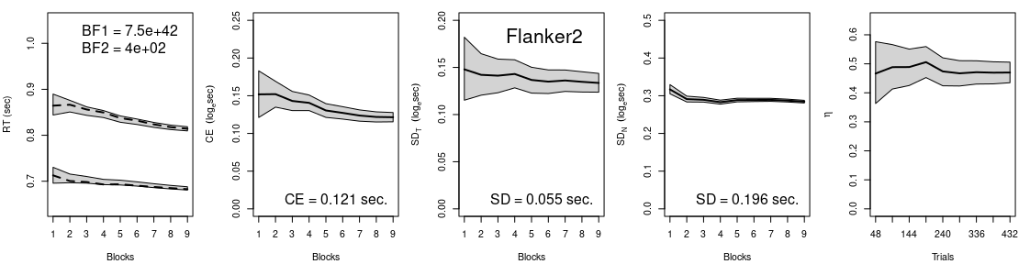
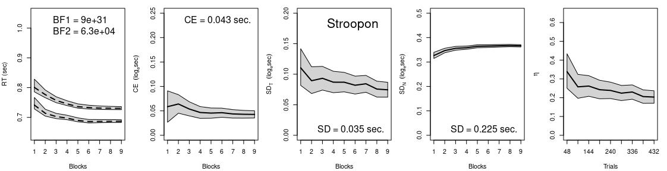
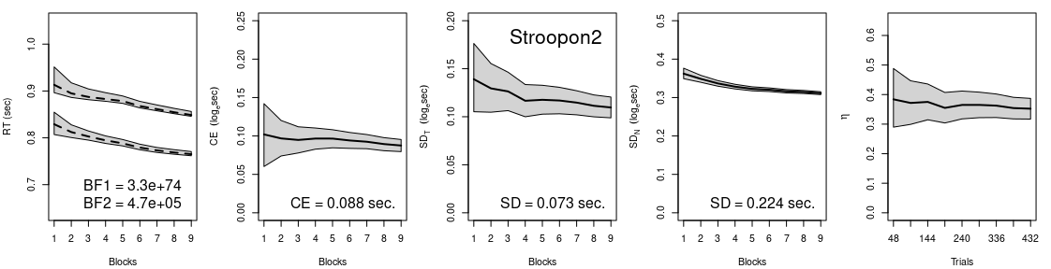
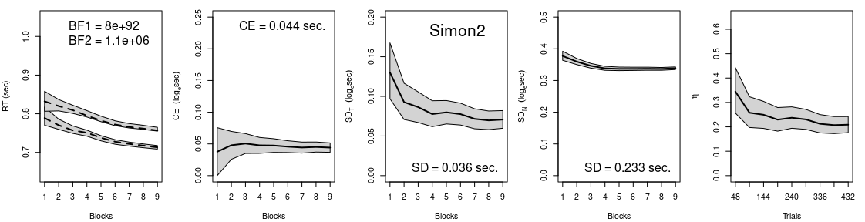
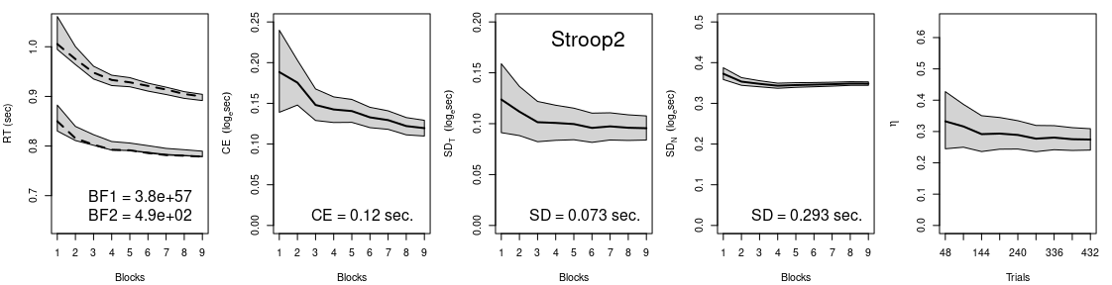
Result
Reliability
BF1 = bfB / bf > 1
BF2 = bfB / bfBC > 1
哪个模型最优
bf =RT ~ Block + Conflict + Subject + Subject :Conflict
bfB = RT ~ Block + Conflict + Subject + Subject :Conflict
bfBC = RT ~ Block*Conflict + Subject + Subject :Conflict
16 / 20

Slide 17
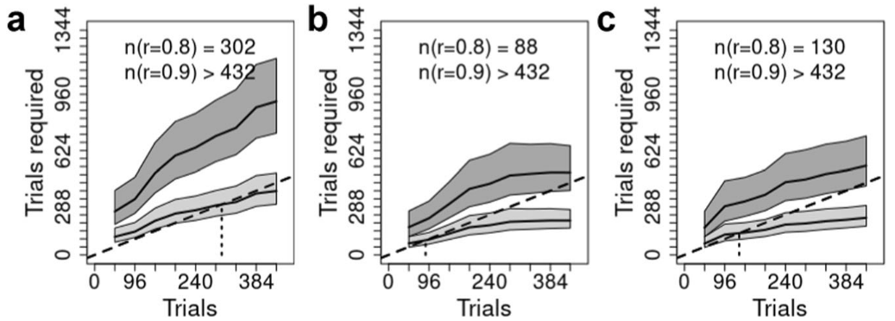
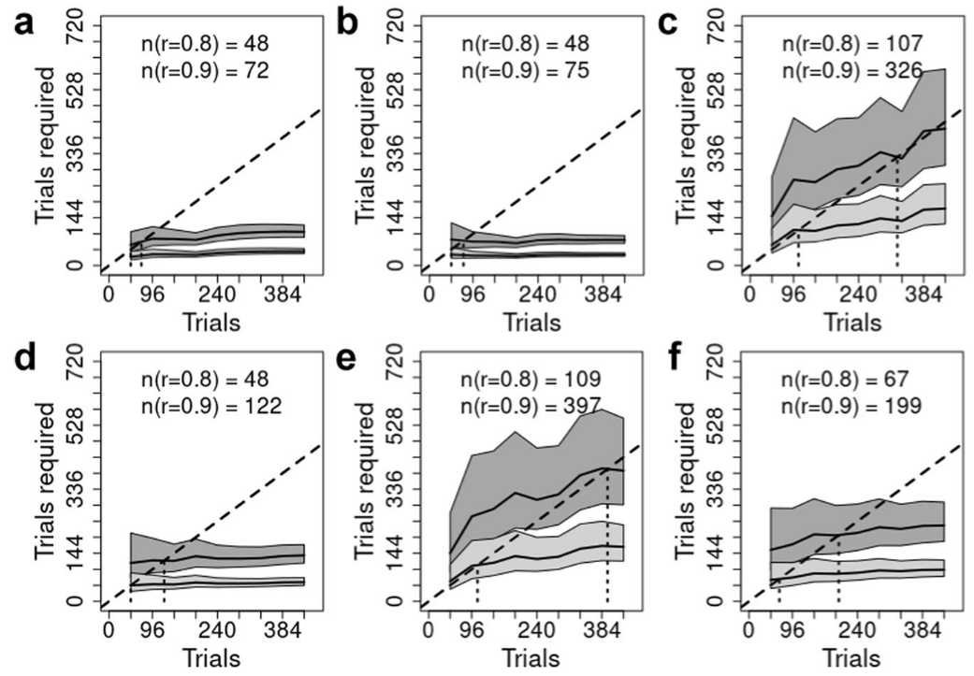
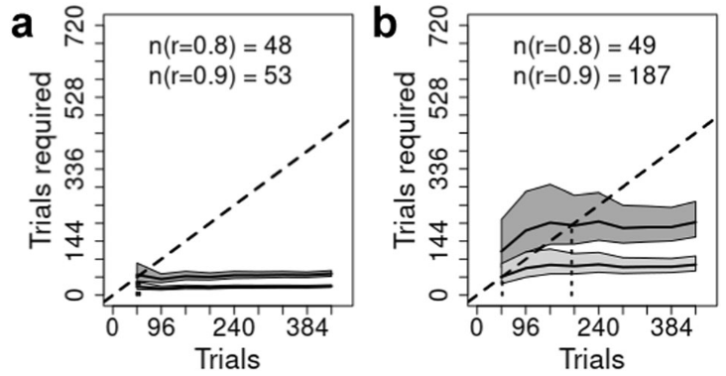
Result
Reliability
改进后
对试次要求
更低
Original Task
Gamified Task
Simon
Stroop
Flanker
Flanker
Flanker2
Stroopon
Non-gamified Task
Gamified Task
Flanker2
Stroopon2
Stroopon2
Simon2
Stroop2
横轴：实际上达到0.8(0.9)的信度需要的试次数通过增加进入分析的block来控制
纵轴：理论上达到0.8(0.9)的信度需要的试次数
如果图上线的斜率低，则说明少量试次就能达到足够的信度。
比如n(r = 0.8) = 46，意味着每个实验条件46个试次之后，信度就已经达到0.8了，增加到53个试次，信度将达到0.9
17 / 20

Slide 18
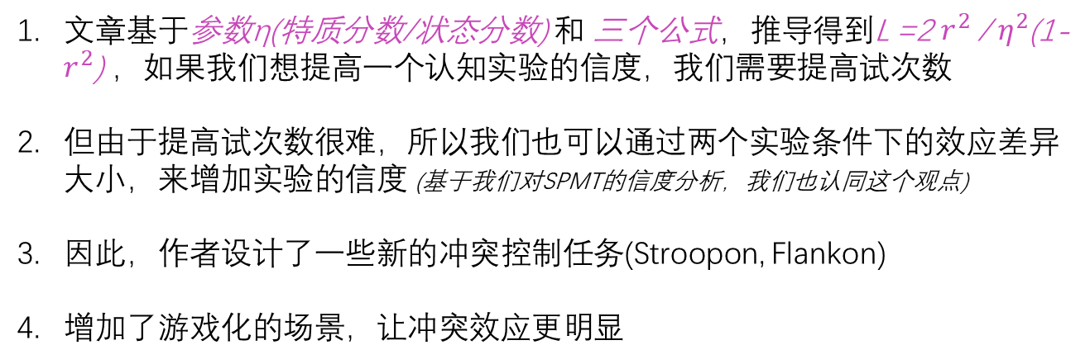
Summary
Reliability
总结
文章基于参数η(特质分数/状态分数) 和 三个公式，推导得到L =2 $r^{2}$/ $η^{2}$(1- $r^{2}$) ，如果我们想提高一个认知实验的信度，我们需要提高试次数
但由于提高试次数很难，所以我们也可以通过两个实验条件下的效应差异大小，来增加实验的信度 (基于我们对SPMT的信度分析，我们也认同这个观点)
因此，作者设计了一些新的冲突控制任务(Stroopon, Flankon)
增加了游戏化的场景，让冲突效应更明显
18 / 20

Slide 19
Comment
Reliability
一些评论
回到信度悖论，对于一个认知实验，其实更多人关注的并不是个体在这个实验条件下的反应是否稳定，只关心所有被试在各个实验条件下是否存在差异
在一个成熟的范式上修改，哪怕得到了显著的差异，这种差异可能是不具有信度的
比如我们已经知道Self-Stranger的差异很明显，但有些实验想细究Self-Familiar的差异，因此将Familiar从Friend修改为Celebrity，Mother等等，由于Self-Familiar的差异本身不如Self-Stranger大，那么基于本文的观点，哪怕这些研究得到了显著的结果，可能这种差异的信度可能也比较低。
RT on Block的图中可以明显看到，随着Block的增加，反应时逐渐降低，趋于平稳。那么当我们想提高信度，是不是也可以通过删除前几次的Block实现
神秘的η和Trial Number，文中并没有给出它的具体计算方式，但是我认为这就好像效应量和被试量的关系，现在已经逐渐流行报告实验的效应量和样本量，以防止出现二类错误。那么以后是不是也应该开始报告认知实验的η和试次，防止由于试次过少而出现的一类或二类错误。
19 / 20

Slide 20
Thanks
by YuKi

